Slide 1

Digital grundläggande arbetsmiljöutbildning

Slide 2

Digital grundläggande arbetsmiljöutbildning
Speciellt utformad för chefer och skyddsombud i staten.
Partsgemensamt framtagen.
Forskningsbaserad och utgår från behov
och utmaningar inom staten.
Redan finansierad genom avgift till Partsrådet.

Slide 3

Digital grundläggande arbetsmiljöutbildning
Fungerar oavsett förkunskap.
Genomförs enskilt och digitalt.
Motsvarar tre utbildningsdagar.
Flexibelt upplägg. Går att anpassa efter organisationens behov.
Notes:
Fungerar oavsett förkunskap.
Den fungerar oavsett förkunskap.
Den kan användas både för introduktion av nya chefer och skyddsombud samt som kompetensutveckling för redan verksamma.

Slide 4



Slide 5
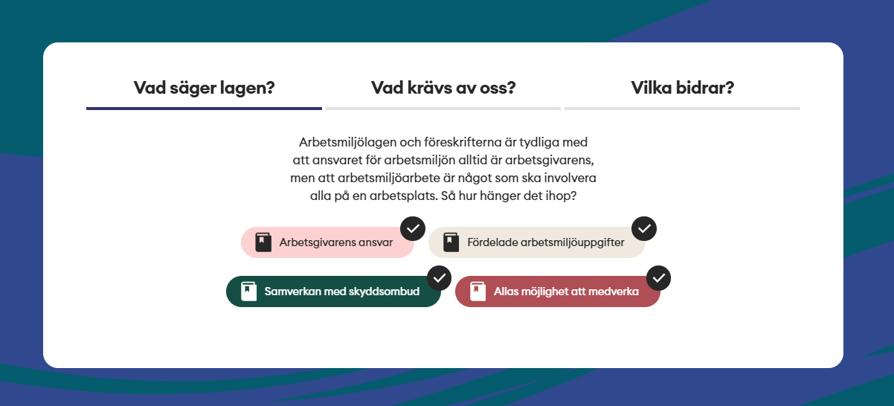
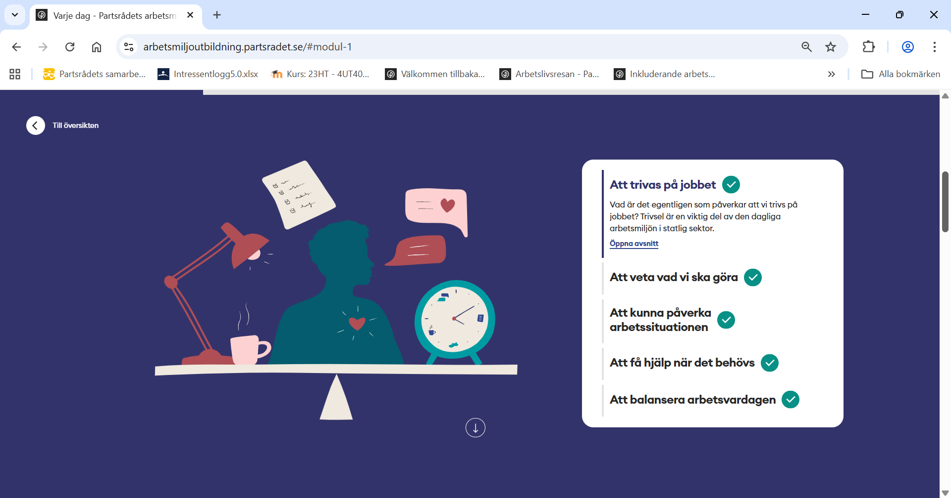
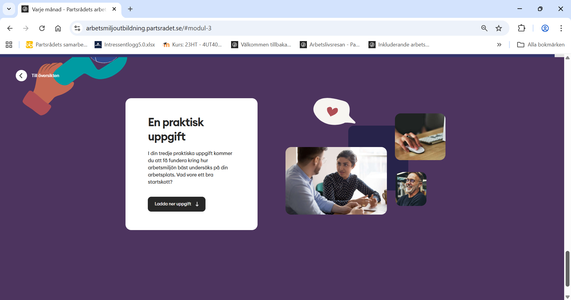
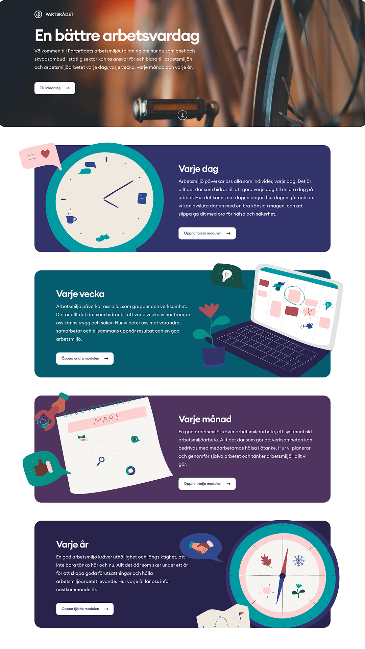
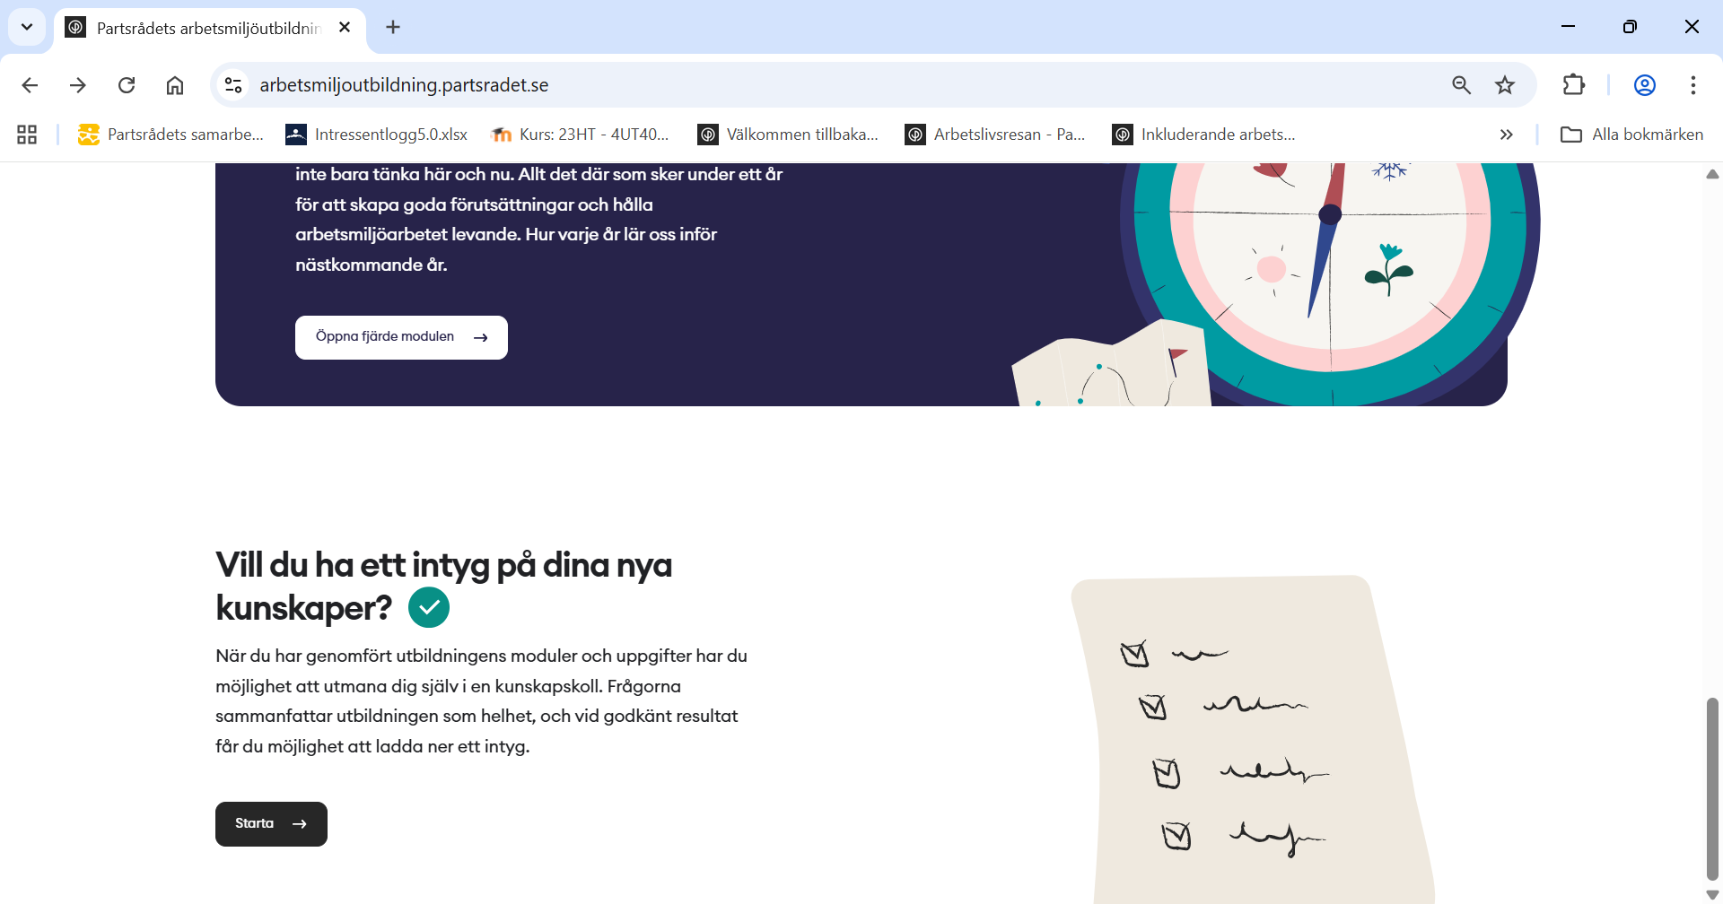
Överblick
Varje modul
5 Avsnitt
Vad lagen säger
Praktisk uppgift efter varje del
Uppbyggd i
4 moduler
Kunskapskoll och intyg

Slide 6
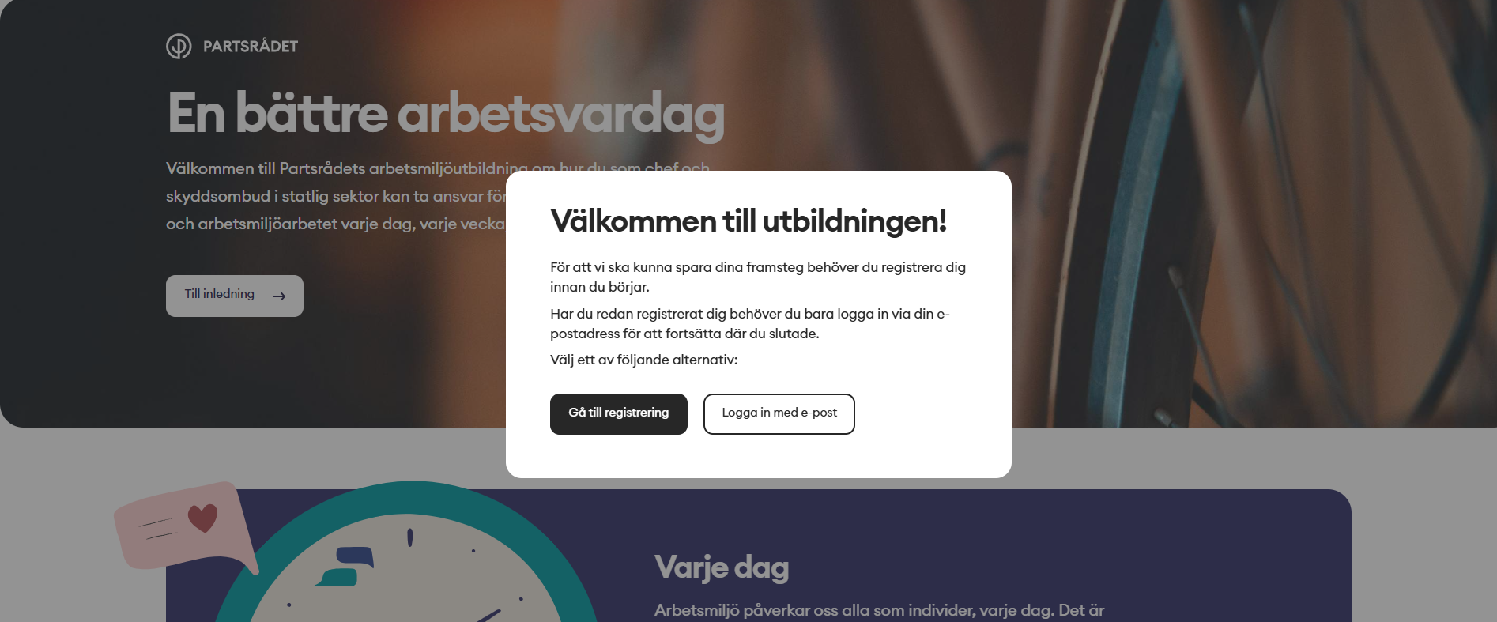
Upplägg och innehåll: Välkommen till utbildningen

Slide 7
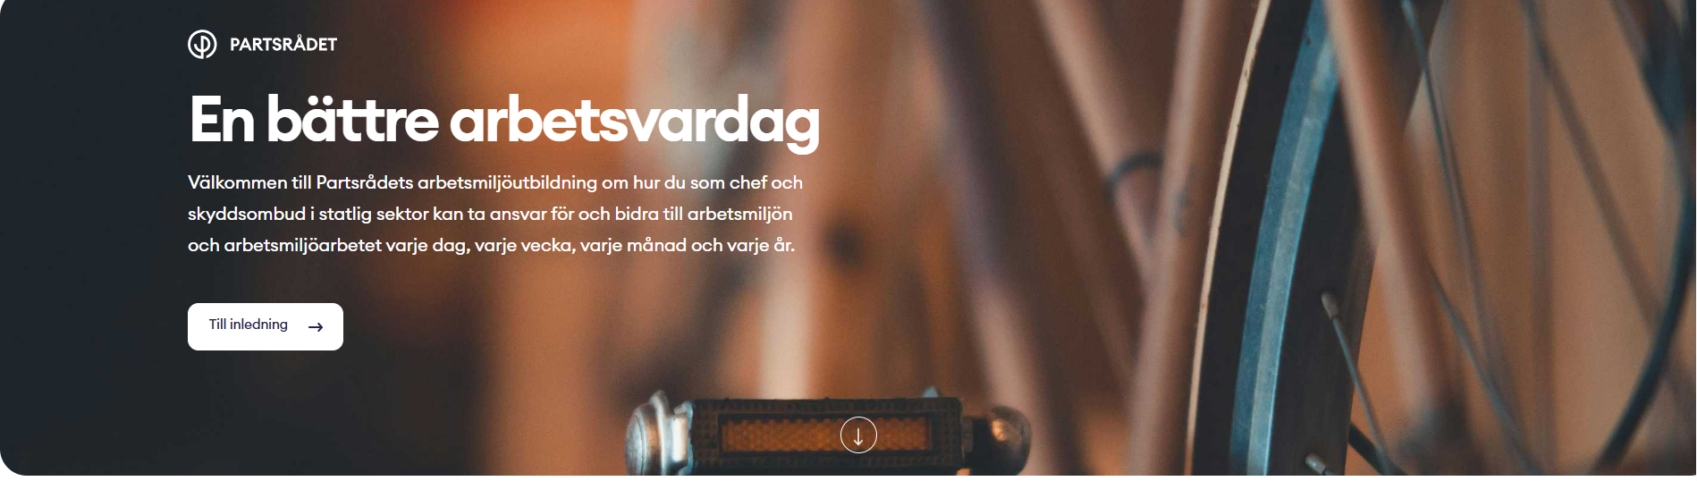
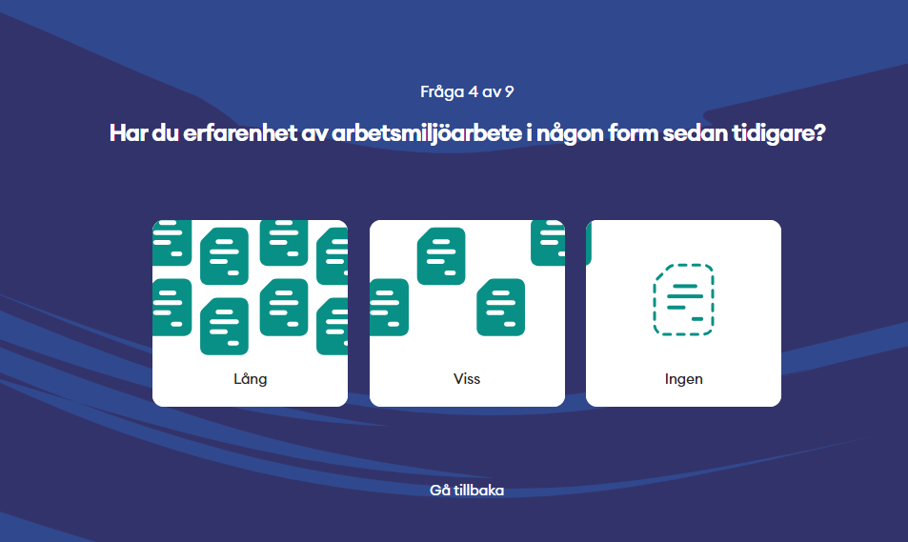
I inledningen får du reflektera över din roll
Några frågor

Slide 8
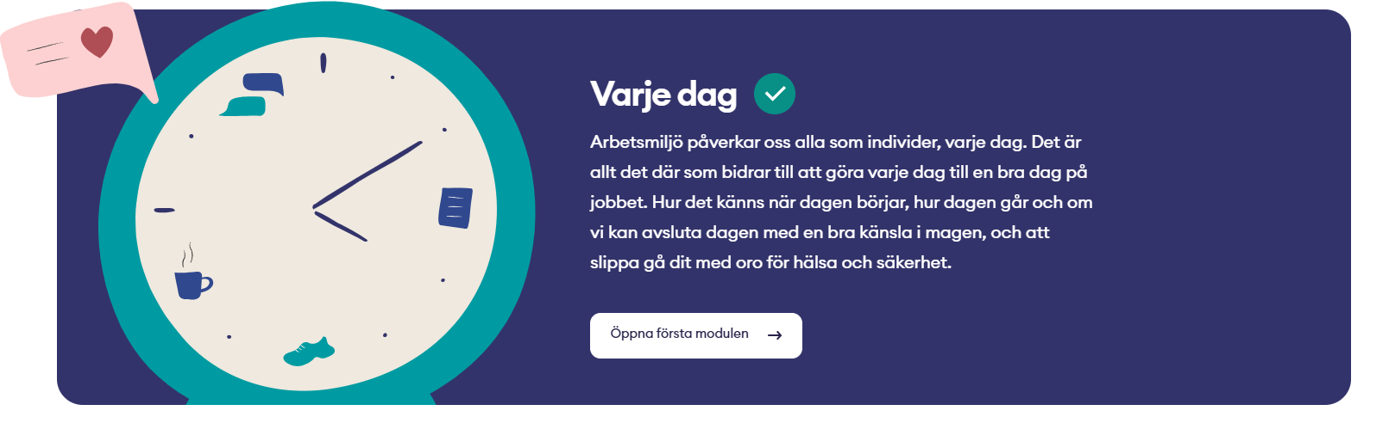
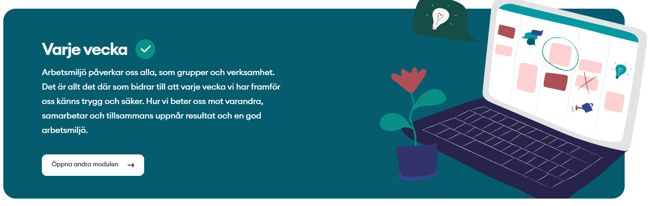
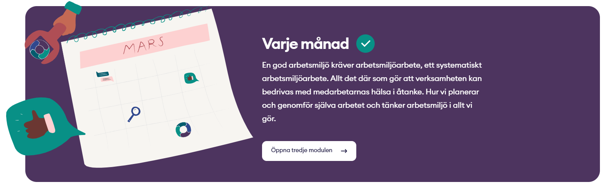
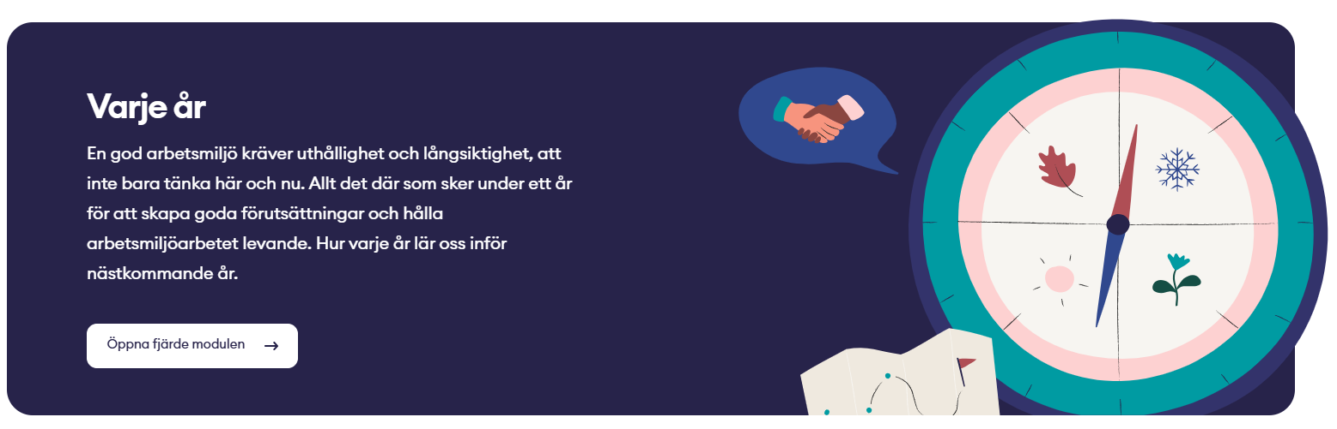
Fyra moduler:
Varje dag, varje vecka, varje månad och varje år

Slide 9
Varje modul har fem avsnitt
Notes:
I den dagliga är det mer individuellt fokus.
I vare vecka är det fokus på gruppperspektivet
I varje månad och varje år är det fokus på systematik och organisering.

Slide 10
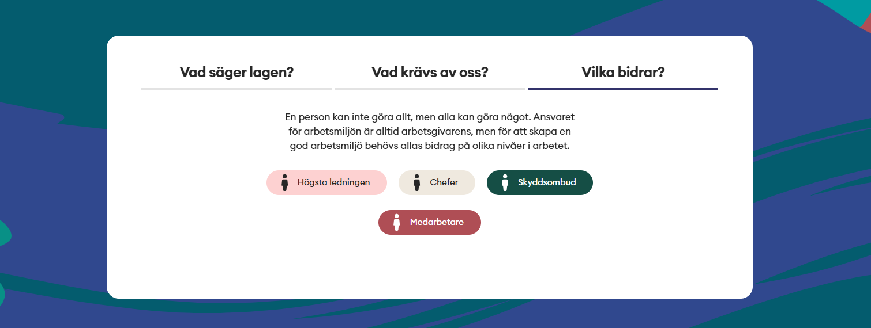
I varje modul går vi igenom vad lagen säger och hur man bidrar utifrån sin roll
Notes:
I varje modul går vi igenom vad lagen säger och hur man bidrar utifrån sin roll.

Slide 11
Utbildningsdelarna avslutas med en praktisk uppgift
Chans att reflektera, diskutera och koppla innehållet till den egna organisationen, tillsammans med skyddsombud/chef.
Notes:
Deltagarna uppmuntras till att genomföra uppgiften tillsammans med skyddsombud/chef.

Slide 12
Efter alla delarna i utbildningen finns en kunskapskoll med 20 frågor och när utbildningen är avslutad får du ett intyg på dina kunskaper.
Kunskapskoll och intyg

Slide 13

Vad ger utbildningen?
Grunderna i arbetsmiljö och dess lagar, regler och riktlinjer.
Förståelse för varandras roller och ansvar i arbetsmiljöarbetet.
Ett gemensamt språk mellan chefer och skyddsombud i arbetsmiljöarbetet.

Slide 14

Utbildningen ger också
Stimulerad dialog mellan chefer, skyddsombud och medarbetare.
Stärkt kunskap för att arbeta systematiskt med arbetsmiljöfrågor.
Tillgång till praktiska verktyg för att omsätta
kunskap i handling i den egna verksamheten.

Slide 15


Ta del av arbetsmiljöutbildningen så här
Att beställa utbildningen är enkelt, men behöver göras partsgemensamt på central nivå.
Lokala parter skickar in en gemensam beställning. Beställningen görs för hela organisationen.
Beställande organisation får ett informationspaket och information om hur deltagare loggar in.

Slide 16

Vill du veta mer?
Gå till sidan för arbetsmiljöutbildningen på Partsrådets webbplats.
Kontakta oss på info@partsradet.se

